Slide 1
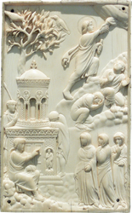
Ivoire - vers 400 après JC - Musée Bavarois de Munich

Slide 2
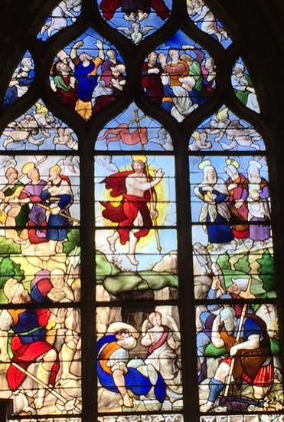
Vitrail St Bonnet, Bourges.

Slide 3
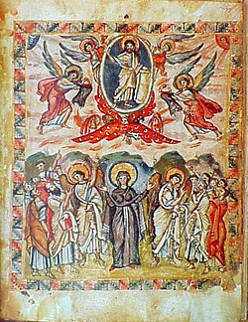
Enluminure Rabula - 586

Slide 4
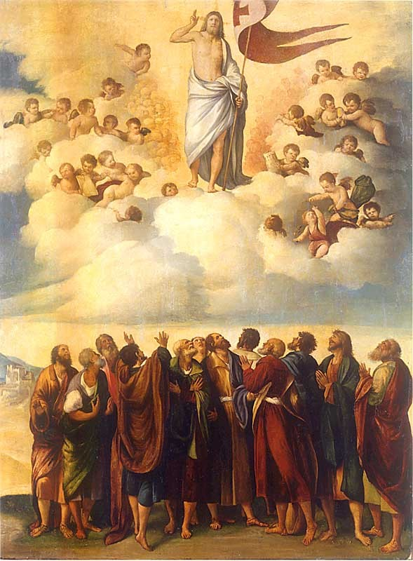
Ascension de Dosso Dissi XVI ème

Slide 5
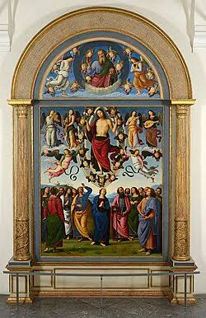
Retable Le Perugin (1495-98)

Slide 6
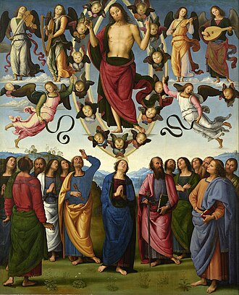

Slide 7
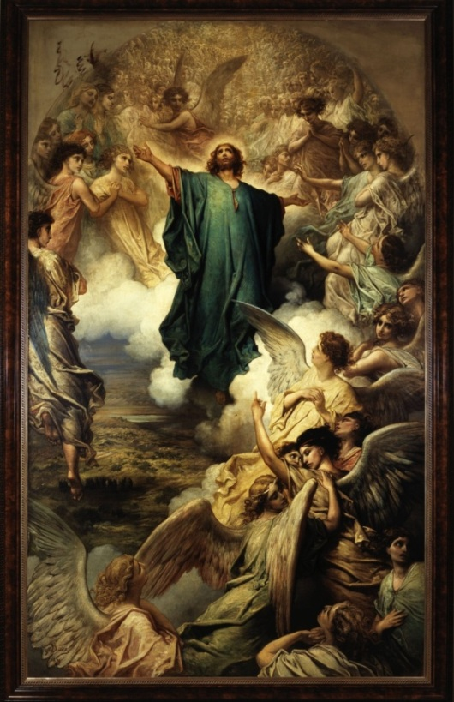
Gustave Doré (1879)

Slide 8
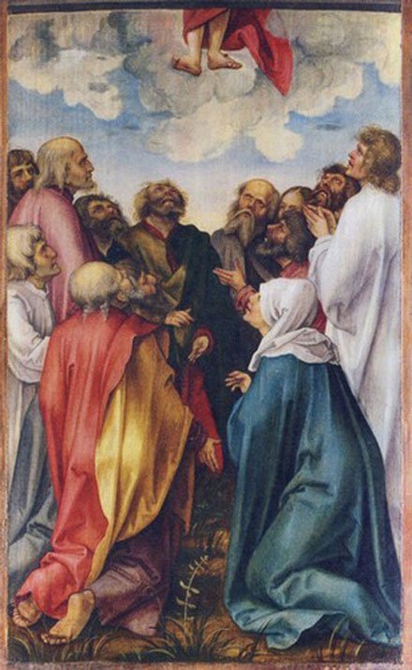
Hans von Kulmbach (1480-1522)

Slide 9
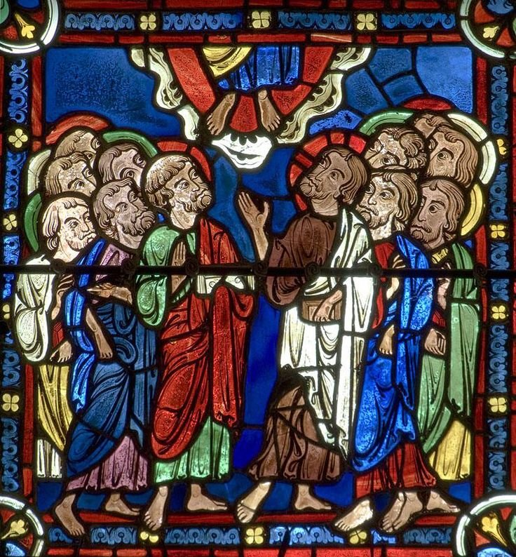
Chartres.

Slide 10
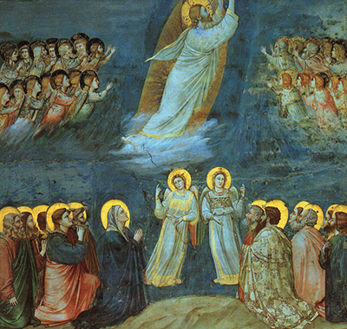
Le Perugin.
Giotto.

Slide 11
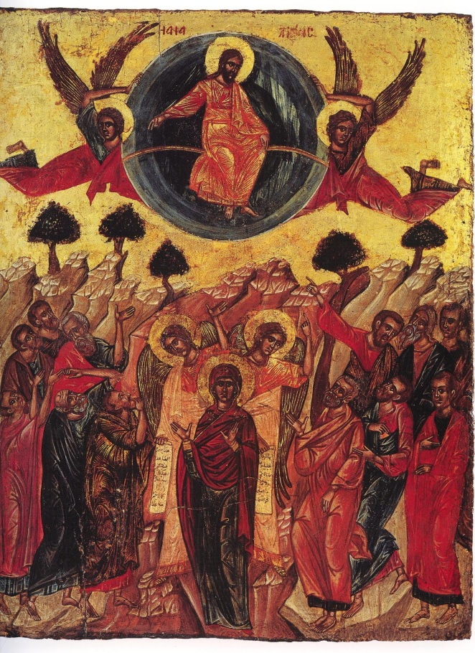
Icône orthodoxe du XVII ème

